Slide 1
Międzynarodowe sieci współpracy i korzyści płynące z członkowstwa w nich
Świętokrzyskie Centrum Innowacji i Transferu Technologii
12 września 2012, Kielce

Slide 2
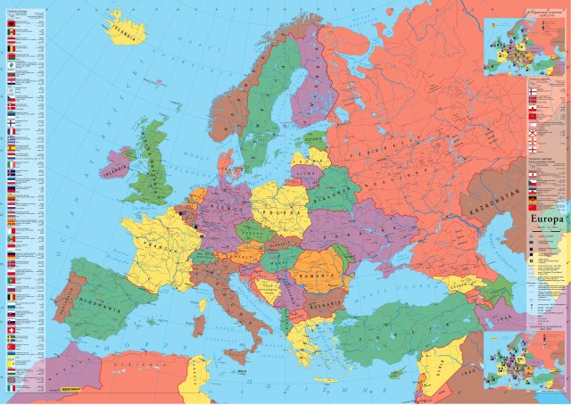
Enterprise Europe Network
Instytucje wchodzące w skład EEN połączone są siecią współpracy z blisko 600 instytucjami z 50 krajów w Europie i poza nią.
Ośrodki sieci afiliowane przy różnych organizacjach wspierających rozwój gospodarczy, takich jak izby przemysłowo-handlowe, agencje rozwoju regionalnego, centra wspierania przedsiębiorczości, działają na zasadzie non-profit

Slide 3
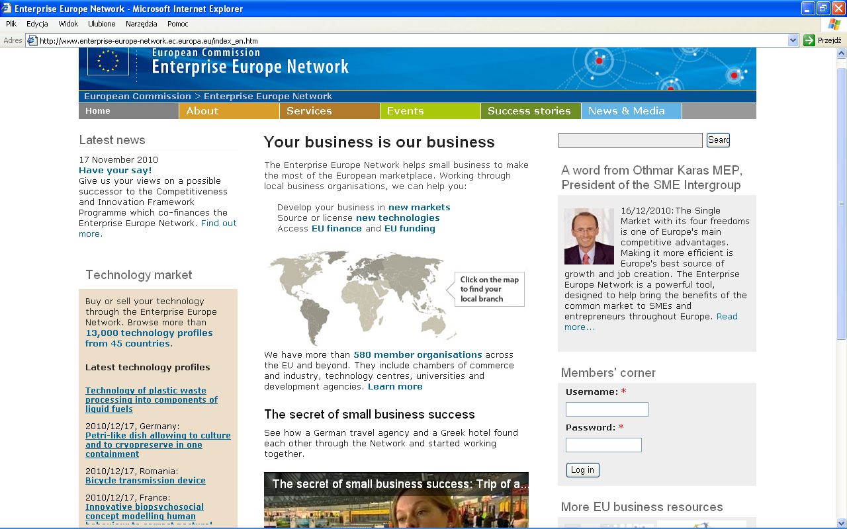
www.enterprise-europe-network.ec.europa.eu

Slide 4
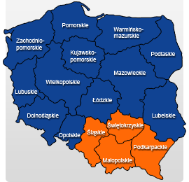
Enterprise Europe Network w Polsce Południowej
ŚCITT od 1 stycznia 2011 r. pełni rolę koordynatora Konsorcjum Polska Południowa, które
obejmuje województwa:
śląskie
małopolskie
świętokrzyskie
podkarpackie
Politechnika Krakowska – Centrum Transferu Technologii, www.transfer.edu.pl
Izba Przemysłowo-Handlowa w Krakowie, www.iph.krakow.pl
Górnośląska Agencja Przekształceń Przedsiębiorstw SA, Katowice, www.gapp.pl
Górnośląska Agencja Rozwoju Regionalnego SA, Katowice, www.enterprise.garr.pl
Świętokrzyskie Centrum Innowacji i Transferu Technologii, Kielce, www.it.kielce.pl
Staropolska Izba Przemyslowo-Handlowa, Kielce, www.siph.com.pl
Rzeszowska Agencja Rozwoju Regionalnego SA, www.rarr.rzeszow.pl
Stowarzyszenie Grupy Przedsiębiorców Przemysłu Lotniczego Dolina Lotnicza, Rzeszów, www.dolinalotnicza.pl
Wyższa Szkoła Informatyki i Zarządzania, Rzeszów, www.wsiz.rzeszow.pl

Slide 5
Usługi Enterprise Europe Network, realizowane przez ŚCITT
Enterprise Europe Network oferuje szereg bezpłatnych usług z zakresu transferu technologii w celu wzmocnienia potencjału innowacyjnego polskich przedsiębiorstw.
Świadczone bezpłatnie dla klientów usługi obejmują m.in.:
Działania informacyjne i doradcze Udzielanie informacji na temat prawa europejskiego, dostępnych dla przedsiębiorców programów unijnych oraz możliwości w zakresie dostępu do źródeł finansowania
Poszukiwanie technologii Określanie we współpracy z klientem jego indywidualnych potrzeb technologicznych a następnie poszukiwanie dostosowanego do nich optymalnego rozwiązania
Promocja technologii Promowanie na zagranicznych targach i imprezach proinnowacyjnych technologii i produktów opracowanych przez polskie firmy w celu znalezienia zagranicznych partnerów
Kojarzenie partnerów Pomoc przedsiębiorcom w znalezieniu partnerów do współpracy technologicznej poprzez publikowanie zgłoszeń oferowanych i poszukiwanych technologii w ogólnoeuropejskiej bazie innowacyjnych technologii
Audyty technologiczne Ocena potrzeb i możliwości firm w zakresie stosowania nowych technologii
Spotkania firm i misje gospodarcze Organizacja spotkań firm polskich z przedstawicielami firm zagranicznych, np. przy okazji targów i konferencji międzynarodowych. We współpracy z ośrodkami sieci z innych krajów organizowane są również misje firm zagranicznych do Polski

Slide 6
Usługi Enterprise Europe Network, realizowane przez SCITT
Audyty technologiczne są usługą bezpłatną
Misje gospodarcze, spotkania brokerskie – rejestracja i udział firmy zwykle jest bezpłatny,
po stronie przedsiębiorcy zostają koszty dojazdu i zakwaterowania

Slide 7
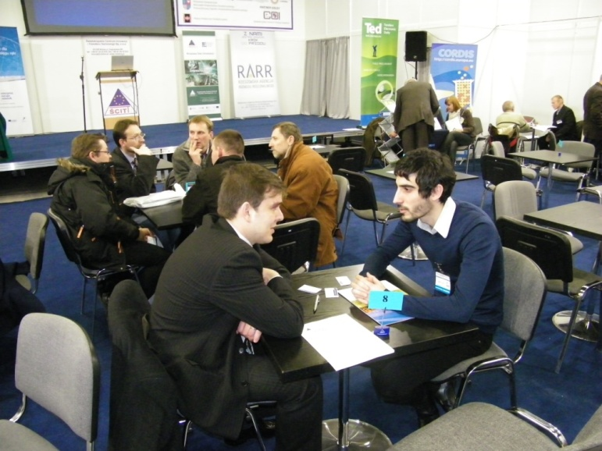
Przykładowe misje i spotkania brokerskie
Misja Gospodarcza Francja Niemcy 17-22 kwiecień 2010.
Spotkania Plastpol 25-25 maj 2010.
Genewa Cleantech 1-2 czerwiec 2010.
Misja/Spotkania brokerskie Węgry 27-29 wrzesień 2010
Misja BETTER-PRACTICE-EXCHANGE w Poczdamie – 30 maja 2011
ANUGA Matchmaking w Kolonii 11 października 2011
Spotkania brokerskie Future Match at CEBIT w Hanowerze 5 -10 marca 2012
Misja Gospodarcza na Targi Turystyczne ITB Berlin 6-11 marca 2012
Misja Gospodarcza na Targi Hanower Messe 2012

Slide 8
Projekt CEP-REC Central Europe Programme-Regional Energy Concept
Introduction of Regional Energy Concepts- Wprowadzenie do Regionalnych Koncepcji Energetycznych

Slide 9
CEP-REC
Priorytet- Środowisko
Obszar interwencji 3.3 Wspieranie wykorzystywania źródeł energii odnawialnej i zwiększania efektywności energetycznej
Czas trwania: październik 2011-kwiecień 2014
Całkowity budżet:2 164900 EUR, w tym z EFRR 1 747288 EUR

Slide 10
Opis projektu
Energia odnawialna i efektywność energii potrzebują działania wielu ludzi, obywateli, władz lokalnych i przedsiębiorstw, aby mogły odnieść sukces
W przypadku zmiany w kierunku stosowania energii odnawialnej ważną rolę odgrywa akceptacja ludności
Celem projektu jest pokonanie sceptycyzmu opinii publicznej wobec energii odnawialnej oraz promowanie porozumienia dotyczącego jej wykorzystania przez opinię publiczną

Slide 11
Cel projektu-strategicznym celem projektu jest zapewnienie bezpiecznych, tanich i przyjaznych dla środowiska dostaw energii
Główne działania:
W pierwszej części projektu obejmują mapowanie i ocenę obecnej sytuacji oraz potencjału regionów objętych koncepcją, jak również ocenę regionalnego popytu i podaży energii,
Następnie przeprowadzona zostanie harmonizacja wyników i danych w celu ustanowienia kompleksowej Regionalnej Koncepcji Energii

Slide 12
Rezultat projektu
Oczekiwanym rezultatem projektu jest opracowanie co najmniej jednej koncepcji energii na jeden region objęty koncepcją w każdym uczestniczącym w projekcie kraju

Slide 13
SABER satelitarne połączenia internetowe z krajami europejskimi
Celem sieci tematycznej SABER jest stworzenie długotrwałego i zrównoważonego środowiska, w którym partnerzy mogą czynnie współpracować a także są zainteresowani w przeciwdziałaniu podziałowi cyfrowemu/ dyskryminacji cyfrowej poprzez wypuszczanie nowego produktu na rynek i zwiększenie liczby chętnych na szerokopasmowe połączenia internetowe o coraz większej szybkości, w szczególności na usługi satelitarne.

Slide 14
Zakres sieci tematycznej SABER obejmuje:
Stworzenie warunków do jak najbardziej efektywnego i skutecznego wkładu do systemów satelitarnych w celu wspierania realizacji celów zawartych w strategii Europa 2020 a następnie w Europejskiej Agendzie Cyfrowej.
Główny cel sieci SABER to realizacja wymogów przedstawionych w Działaniach 5.3 Programu na Rzecz Wspierania Polityki Dotyczącej Technologii Informacyjnych i Komunikacyjnych, czyli wspieranie działań zmierzających do szybkiego wdrożenia technologii informacyjnych i komunikacyjnych w gospodarce, oraz pobudzenie innowacyjności poprzez zwiększenie zakresu stosowania i inwestowania w te technologie.
Na program ICT PSP przewidziano budżet w wysokości 730 mln EUR, a jego adresatem jest w pierwszej kolejności europejski przemysł z sektora ICT, innowacyjne MSP, oraz administracja publiczna.

Slide 15
Sieć SABER
Łączy władze państwowe i regionalne,
Analizuje i korzysta z doświadczeń innych podmiotów stosujących satelitarne rozwiązania o szerokopasmowym dostępie do Internetu
Opracowuje wytyczne dotyczące ich zastosowania
Dzieli się dobrymi praktykami
Rozpowszechnia informacje w całej Europie używając prostego i wspólnego dostępu do informacji,
Stanowi bazę informacyjną, która oferuje dostęp do istotnych informacji (t.j. analiza kosztów i korzyści szerokopasmowego dostępu przez satelitę, oferty satelitarne i praktyczne możliwości, pomoc państwa, modele biznesowe, możliwości dofinansowania włączając agregację popytu)
Zaleca rozwiązania przeszkód nie technologicznych

Slide 16
SABER bada możliwe wykorzystanie funduszy regionalnych w stosunku do popytu systemu gromadzenia danych
pomoc w proponowaniu wiarygodnych
adaptacji w specyfikacji naboru /ogłoszenia do włączenia komunikacyjnych rozwiązań satelitarnych w takich połączeniach

Slide 17
Działania sieci SABER zawierają
opracowania planu komunikacyjnego i protokoły robocze
platformę zarządzania wiedzą tak, aby umożliwić stworzenie i promocję bazy informacyjnej
Ogólne działanie projektu ma na celu zwiększenie świadomości poszczególnych regionów

Slide 18
TRANS-FORM
Towards Sustainable Zero Carbon Transport through Innovation Procurement

Slide 19
Cele projektu
Projekt ten stosuje sprawdzone i powstające metody dotyczące innowacyjnego zaopatrzenia na zerową emisję dwutlenku węgla w transporcie
Głównym celem projektu jest stworzenie środowiska sprzyjającego większemu wykorzystaniu zamówień na innowacyjne rozwiązania transportowe
Projekt bezpośrednio dotyczy kilku ważnych społecznych wyzwań, takich jak zmiany klimatyczne, ale również zaproponowanych przez Europejskie Partnerstwo Innowacyjne „Smart Cities” czy „Smart Mobility for Europe’s citizens and business”
Zapewnienie stałego i efektywnego transportu oraz systemu poruszania się osiągając 60% redukcję emisji dwutlenku węgla

Slide 20
Budżet Projektu
Projekt trwa 36 miesięcy
Budżet projektu 820 000,00 EUR

